Slide 1
前端和客户端通讯
回顾之前遗留的问题
JS 和客户端通讯的基本形式
schema 协议简介和使用
schema 使用的封装
内置上线

Slide 2
之前遗留的问题
新闻详情页适用 hybrid ，前端如何获取新闻内容？
不能用 ajax 获取。第一 跨域，第二 速度慢
客户端获取新闻内容，然后 JS 通讯拿到内容，再渲染

Slide 3
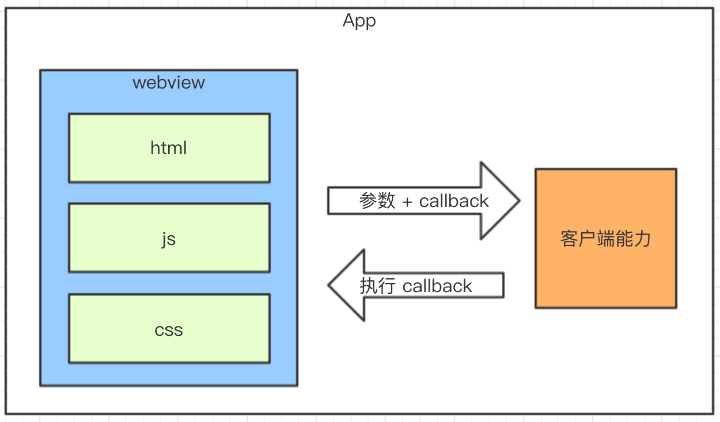
JS 和客户端通讯的基本形式

Slide 4
JS 和客户端通讯的基本形式
JS 访问客户端能力，传递参数和回调函数
客户端通过回调函数返回内容

Slide 5
schema 协议简介和使用
之前介绍了 http(s) 和 file 协议
schema 协议 —— 前端和客户端通讯的约定

Slide 6
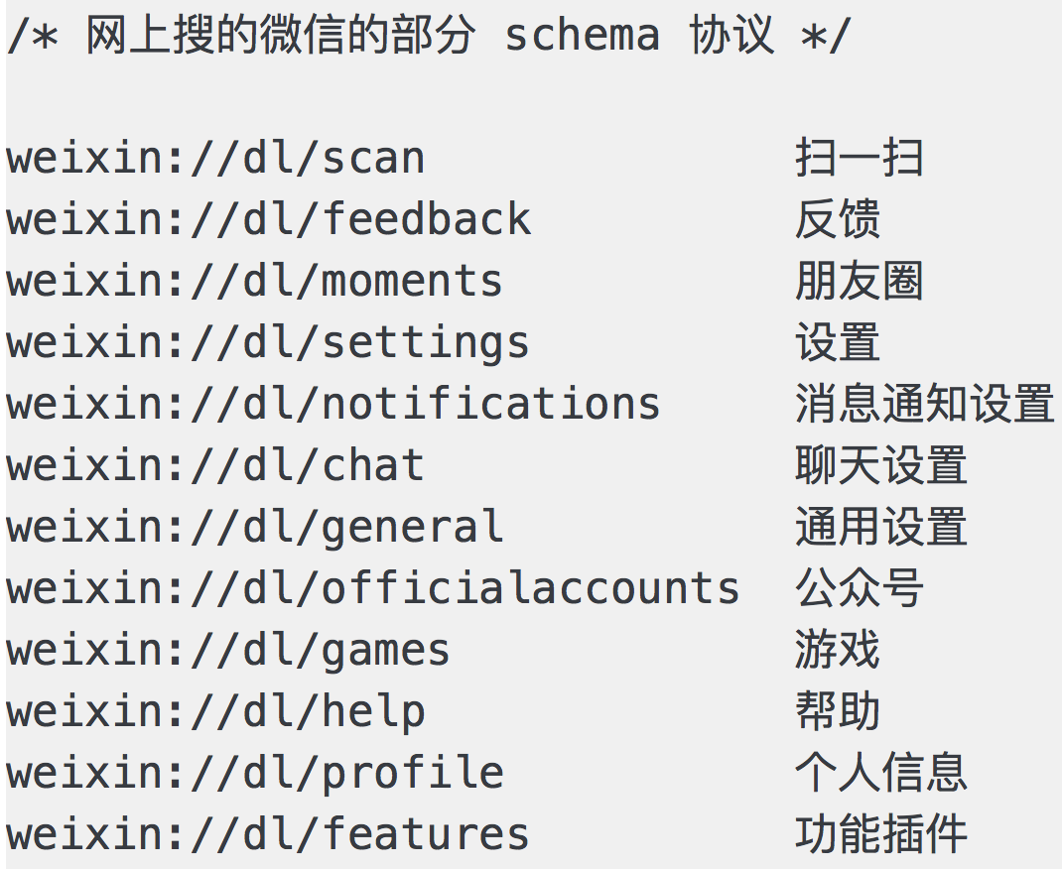
schema 协议简介和使用

Slide 7
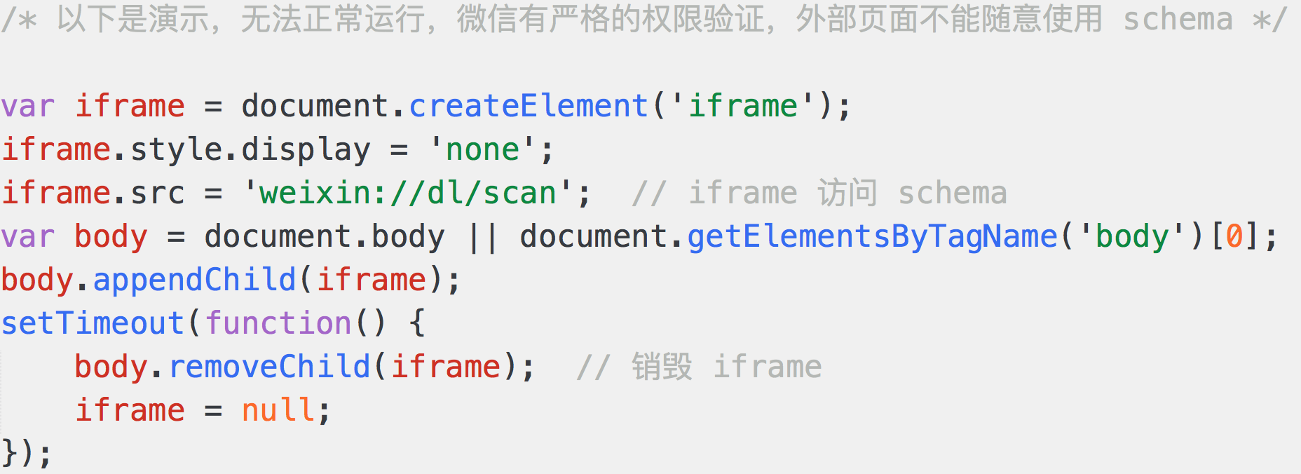
schema 协议简介和使用

Slide 8
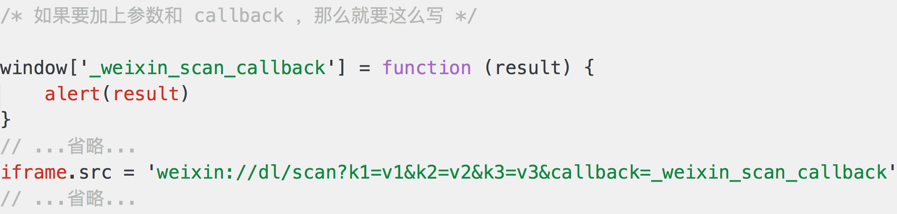
schema 协议简介和使用

Slide 9
代码演示

Slide 10
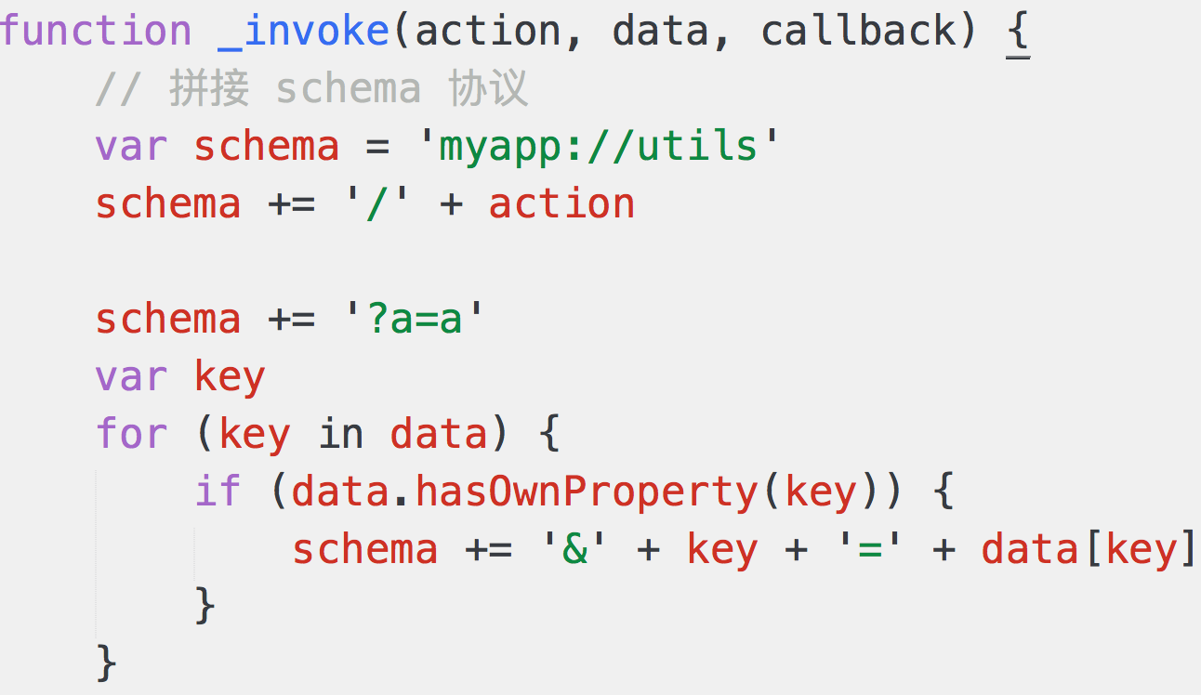
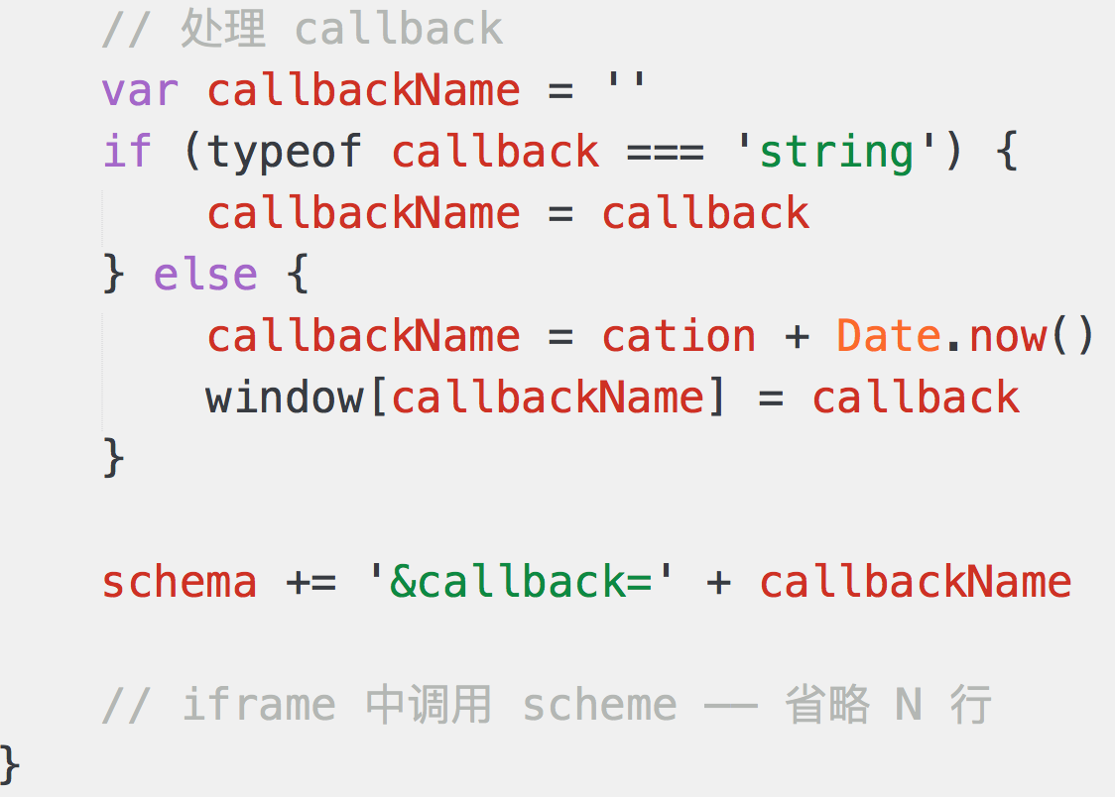
schema 使用的封装

Slide 11
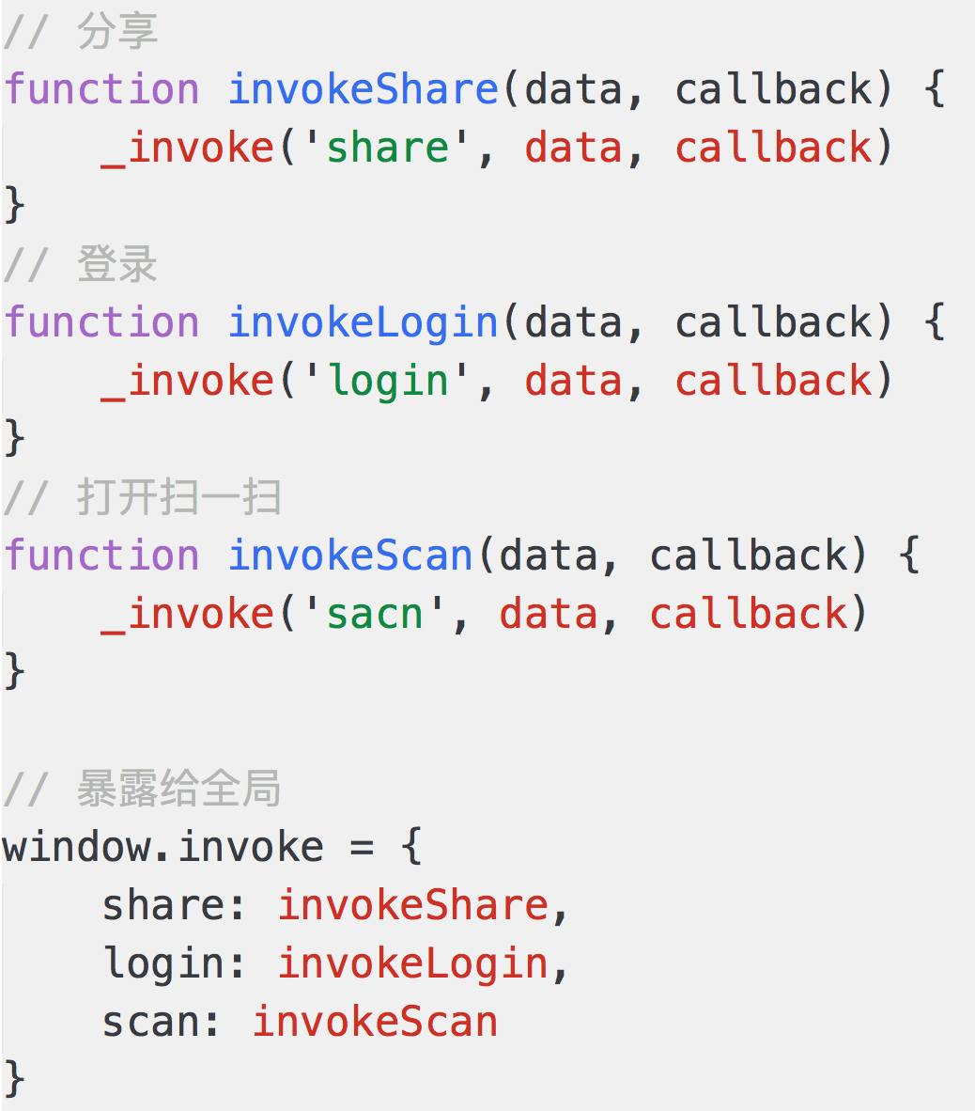
schema 使用的封装

Slide 12
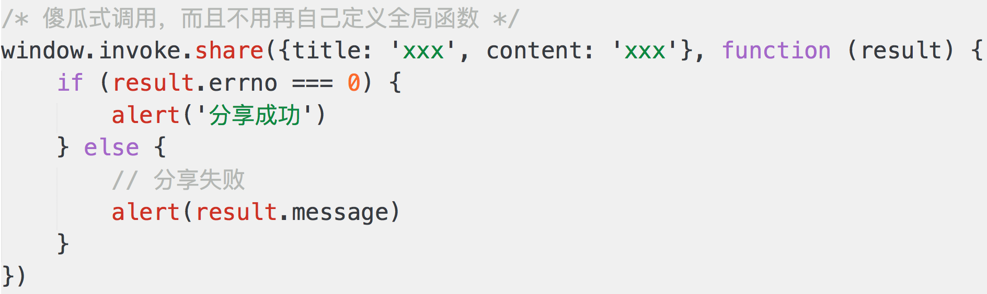
schema 使用的封装

Slide 13
代码演示

Slide 14
内置上线
将以上封装的代码打包，叫做 invoke.js，内置到客户端
客户端每次启动 webview ，都默认执行 invoke.js
本地加载，免去网络加载的时间，更快。
本地加载，没有网络请求，黑客看不到 schema 协议，更安全

Slide 15
问题解答
通讯的基本形式：调用能力，传递参数，监听回调
对 schema 协议的理解和使用
调用 schema 代码的封装
内置上线的好处：更快、更安全

